Slide 1
마로티켓 사용자 페이지 스토리 보드
작성자 : 김수빈, 유정원

Slide 2
메인

Slide 3
공간(오피스) 대여 시스템
마로티켓 |  | 페이지명 | 메인 페이지 | 페이지 넘버 | 01 메인 | 작성자 | 김수빈
경로 | 메인 페이지
1
Description
1 | 로고 클릭 시 메인 페이지로 이동
2 | 회원 관련 서비스 - 로그인 : 로그인 페이지로 이동 - 마이페이지 : 마이페이지 페이지로 이동 - 예매확인/취소 : 마이페이지의 예매 확인/취소 페이지로 이동 - 회원가입 : 회원가입 페이지로 이동
3 | 메인 페이지 메뉴 - 연극 정보 : 클릭하면 메뉴들이 드롭다운 됨. - 예매 : 로그인 페이지로 이동 - 고객센터 : 클릭하면 메뉴들이 드롭다운 됨
4 | Main Content 4-1 - 공연 포스터 이미지 : 클릭하면 공연 상세 보기 페이지로 이동 4-2 - 공연 상세 정보 : 공연명, 상연 기간, 장소 정보가 보여짐.
5 | Footer (<a>>tag 이용) 회사 소개 : 회사 소개 페이지로 이동 이용약관 : 이용약관 페이지로 이동 개인정보취급방침 : 개인정보취급방침 페이지로 이동
로고) 마로티켓
로그인 | 마이페이지 | 예매확인/취소 | 회원가입
2
3
연극공연정보|빠른예매|고객센터
티켓 오픈
4
4-1
4-2
회사소개 | 이용약관 | 개인정보취급방침
5
‹#›

Slide 4
공간(오피스) 대여 시스템
마로티켓 |  | 페이지명 | 메인 상단 메뉴 소개 페이지 | 페이지 넘버 | 01 메인 | 작성자 | 김수빈
경로 | 메인 상단 메뉴 소개
로고) 마로티켓
Description
1 | 메인 메뉴에 커서 가져가면 메뉴들이 드롭다운 됨 . 모두 비 로그인 시에도 이용 가능
2 | 연극정보 현재 상영작 : 현재 상영작 페이지로 이동 상연 예정작 : 상연 예정작 페이지로 이동 지난 상영작 : 지난 상영작 페이지로 이동 빠른 예매 빠른 예매 페이지로 이동 고객센터 FAQ : FAQ 게시판 페이지로 이동 기타문의 : 기타문의 게시판 페이지로 이동
로그인 | 마이페이지 | 예매확인/취소 | 회원가입
1
연극공연정보|빠른예매|고객센터
티켓 오픈
2
연극정보
빠른예매
고객센터
현재 상영작
자주 묻는 질문
상연 예정작
기타 문의
지난 상연작
회사소개 | 이용약관 | 개인정보취급방침
‹#›

Slide 5
공간(오피스) 대여 시스템
마로티켓 |  | 페이지명 | 회사 소개 페이지 | 페이지 넘버 | 01 메인 | 작성자 | 김수빈
경로 | 하단 메뉴 소개 > 회사 소개
로고) 마로티켓
Description
1 | - 회사소개 비로그인도 조회가능 목표, 핵심가치, 오시는 길(이미지와텍스트)을 볼 수 있음
로그인 | 마이페이지 | 예매확인/취소 | 회원가입
연극공연정보|빠른예매|고객센터
<main-content>
회사 소개
1
회사소개 | 이용약관 | 개인정보취급방침
‹#›

Slide 6
공간(오피스) 대여 시스템
마로티켓 |  | 페이지명 | 이용 약관 페이지 | 페이지 넘버 | 01 메인 | 작성자 | 김수빈
경로 | 하단 메뉴 > 이용 약관
로고) 마로티켓
Description
1 | - 이용약관 비로그인도 조회가능 마로티켓의 이용약관을 볼 수 있음
로그인 | 마이페이지 | 예매확인/취소 | 회원가입
연극공연정보|빠른예매|고객센터
<main-content>
이용약관
1
회사소개 | 이용약관 | 개인정보취급방침
‹#›

Slide 7
공간(오피스) 대여 시스템
마로티켓 |  | 페이지명 | 개인 정보 취급 방침 페이지 | 페이지 넘버 | 01 메인 | 작성자 | 김수빈
경로 | 하단 메뉴 > 개인 정보 취급 방침
로고) 마로티켓
Description
1 | - 개인정보취급방침 비로그인도 조회가능 마로티켓의 개인정보취급방침을 볼 수 있음
로그인 | 마이페이지 | 예매확인/취소 | 회원가입
연극공연정보|빠른예매|고객센터
<main-content>
개인취급방침
1
회사소개 | 이용약관 | 개인정보취급방침
‹#›

Slide 8
연극 공연 정보

Slide 9
공간(오피스) 대여 시스템
마로티켓 |  | 페이지명 | 연극 공연 정보 페이지 | 페이지 넘버 | 02 연극 공연 정보 | 작성자 | 김수빈
경로 | 메인 페이지 > 현재 상영작
로고) 마로티켓
Description
1 | 현재 상연작 현재 상연 중인 연극을 개막 기준으로 정렬하여 갤러리 형식으로 목록을 보여준다.
2 | 상연 예정작 해당 연도의 상연 예정인 연극을 개막 기준으로 정렬하여 갤러리 형식으로 목록을 보여준다.
3 | 지난 상연작 상연 종료된 연극을 개막 기준으로 정렬하여 갤러리 형식으로 목록을 보여준다.
4 | - 연극 포스터 이미지 포스터를 클릭하면 연극 상세페이지로 이동한다.
5 | - 연극 정보 - 공연명, 장소, 상연 기간 - 정보를 클릭하면 연극 상세페이지로 이동한다.
6 | - 연극 공연 페이지의 content - 비 로그인 시에도 연극 정보 페이지를 볼 수 있음 - 개막일을 기준으로 연극을 정렬하여 갤러리 형식으로 목록을 보여준다. -연극이 없을경우 현재 상연중인 연극이 없다는 메시지가 보인다.
로그인 | 마이페이지 | 예매확인/취소 | 회원가입
1
2
3
현재 상연작|상연 예정작|지난 상연작|고객센터
1
현재 상연 목록
4
5
6
뮤지컬 <지저스 크라이스트 수퍼스타>
대학로
2023.03.04 - 2023.03.05
회사소개 | 이용약관 | 개인정보취급방침
‹#›

Slide 10
공간(오피스) 대여 시스템
마로티켓 |  | 페이지명 | 연극 공연 정보 페이지 | 페이지 넘버 | 02 연극 공연 정보 | 작성자 | 김수빈
경로 | 메인 페이지 > 현재 상영작
로고) 마로티켓
Description
1 | 현재 상연작 현재 상연 중인 연극을 개막 기준으로 정렬하여 갤러리 형식으로 목록을 보여준다.
2 | 상연 예정작 해당 연도의 상연 예정인 연극을 개막 기준으로 정렬하여 갤러리 형식으로 목록을 보여준다.
3 | 지난 상연작 상연 종료된 연극을 개막 기준으로 정렬하여 갤러리 형식으로 목록을 보여준다.
4 | - 연극 포스터 이미지 포스터를 클릭하면 연극 상세페이지로 이동한다.
5 | - 연극 정보 - 공연명, 장소, 상연 기간 - 정보를 클릭하면 연극 상세페이지로 이동한다.
6 | - 연극 공연 페이지의 content - 비 로그인 시에도 연극 정보 페이지를 볼 수 있음 - 개막일을 기준으로 연극을 정렬하여 갤러리 형식으로 목록을 보여준다. -연극이 없을경우 상연 예정 연극이 없다는 메시지가 보인다.
로그인 | 마이페이지 | 예매확인/취소 | 회원가입
1
2
3
현재 상연작|상연 예정작|지난 상연작|고객센터
2
상연 예정 목록
4
5
6
뮤지컬 <지저스 크라이스트 수퍼스타>
대학로
2023.03.04 - 2023.03.05
회사소개 | 이용약관 | 개인정보취급방침
‹#›

Slide 11
공간(오피스) 대여 시스템
마로티켓 |  | 페이지명 | 연극 공연 정보 페이지 | 페이지 넘버 | 02 연극 공연 정보 | 작성자 | 김수빈
경로 | 메인 페이지 > 현재 상영작
로고) 마로티켓
Description
1 | 현재 상연작 현재 상연 중인 연극을 개막 기준으로 정렬하여 갤러리 형식으로 목록을 보여준다.
2 | 상연 예정작 해당 연도의 상연 예정인 연극을 개막 기준으로 정렬하여 갤러리 형식으로 목록을 보여준다.
3 | 지난 상연작 상연 종료된 연극을 개막 기준으로 정렬하여 갤러리 형식으로 목록을 보여준다.
4 | - 연극 포스터 이미지 포스터를 클릭하면 연극 상세페이지로 이동한다.
5 | - 연극 정보 - 공연명, 장소, 상연 기간 - 정보를 클릭하면 연극 상세페이지로 이동한다.
6 | - 연극 공연 페이지의 content - 비 로그인 시에도 연극 정보 페이지를 볼 수 있음 - 개막일을 기준으로 연극을 정렬하여 갤러리 형식으로 목록을 보여준다. -연극이 없을경우 지난 상연 연극이 없다는 메시지가 보인다.
로그인 | 마이페이지 | 예매확인/취소 | 회원가입
1
2
3
현재 상연작|상연 예정작|지난 상연작|고객센터
3
지난 상연 목록
4
5
6
뮤지컬 <지저스 크라이스트 수퍼스타>
대학로
2023.03.04 - 2023.03.05
회사소개 | 이용약관 | 개인정보취급방침
‹#›

Slide 12
공간(오피스) 대여 시스템
마로티켓 |  | 페이지명 | 연극 공연 정보 페이지 | 페이지 넘버 | 02 연극 공연 정보 | 작성자 | 김수빈
경로 | 메인 페이지 > 현재 상영작
로고) 마로티켓
Description
1 | 현재 상연작 현재 상연 중인 연극을 개막 기준으로 정렬하여 갤러리 형식으로 목록을 보여준다.
2 | 상연 예정작 해당 연도의 상연 예정인 연극을 개막 기준으로 정렬하여 갤러리 형식으로 목록을 보여준다.
3 | 지난 상연작 상연 종료된 연극을 개막 기준으로 정렬하여 갤러리 형식으로 목록을 보여준다.
4 | - 연극 포스터 이미지 포스터를 클릭하면 연극 상세페이지로 이동한다.
5 | - 연극 정보 - 공연명, 장소, 상연 기간 - 정보를 클릭하면 연극 상세페이지로 이동한다.
6 | - 연극 공연 페이지의 content - 비 로그인 시에도 연극 정보 페이지를 볼 수 있음 - 개막일을 기준으로 연극을 정렬하여 갤러리 형식으로 목록을 보여준다. -연극이 없을경우 지난 상연 연극이 없다는 메시지가 보인다.
로그인 | 마이페이지 | 예매확인/취소 | 회원가입
1
2
3
현재 상연작|상연 예정작|지난 상연작|고객센터
3
지난 상연 목록
해당되는 연극이 없습니다.
6
회사소개 | 이용약관 | 개인정보취급방침
‹#›

Slide 13
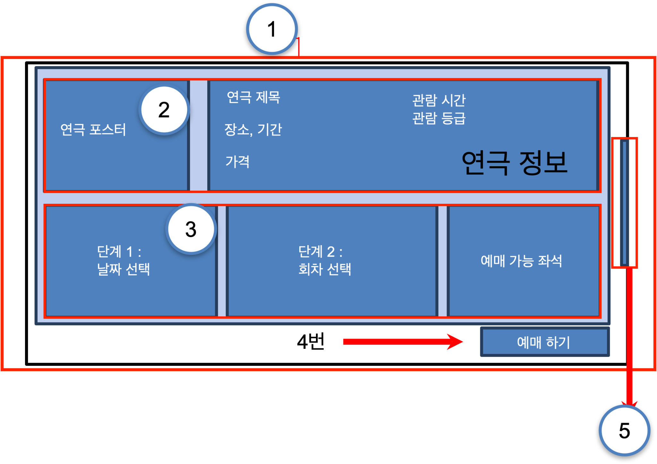
공간(오피스) 대여 시스템
마로티켓 |  | 페이지명 | 연극 공연 정보 상세페이지 | 페이지 넘버 | 02 연극 공연 정보 | 작성자 | 유정원
경로 | 메인 페이지 > 연극 공연 정보 > 현재 상연작 > 연극 공연 정보 상세페이지
 | 메인 페이지 > 연극 공연 정보 > 상연 예정작 > 연극 공연 정보 상세페이지
 | 메인 페이지 > 연극 공연 정보 > 지난 상연작 > 연극 공연 정보 상세페이지
로그인 | 마이페이지 | 예매확인/취소 | 회원가입
로고) 마로티켓
Description
1 | 메인 페이지에서 연극 포스터 또는 제목을 클릭했을때 이동하는 선택한 연극 상세 페이지 입니다.
2 | 연극포스터와 연극에 대한 정보가 기재되어있습니다.
3 | 단계1: 날짜선택을 한 후 단계2: 회차 버튼을 선택을 해야 예매 가능 좌석이 텍스트로 (ex) 20석) 나타 납니다.
4 | 예매하기 버튼을 클릭 할 수 있습니다.
5 | 스크롤 바를 내릴 수 있습니다. 클릭 후 밑으로 내리면 장소정보 예매/취소 안내가 있습니다.
로그인 | 마이페이지 | 예매확인/취소 | 회원가입
연극공연정보|빠른예매|고객센터
회사소개 | 이용약관 | 개인정보취급방침
‹#›

Slide 14
공간(오피스) 대여 시스템
마로티켓 |  | 페이지명 | 연극 공연 정보 상세페이지 | 페이지 넘버 | 02 연극 공연 정보 | 작성자 | 유정원
경로 | 메인 페이지 > 연극 공연 정보 > 현재 상연작 > 연극 공연 정보 상세페이지
 | 메인 페이지 > 연극 공연 정보 > 상연 예정작 > 연극 공연 정보 상세페이지
 | 메인 페이지 > 연극 공연 정보 > 지난 상연작 > 연극 공연 정보 상세페이지
로그인 | 마이페이지 | 예매확인/취소 | 회원가입
로고) 마로티켓
Description
1 | 상세정보 탭 클릭시 : 연극에 대한 정보와 상품 관련 정보를 텍스트로 제공합니다.
2 | 장소 정보 탭 클릭시 : 공연장 장소 정보 , 약도 이미지와 텍스트로 제공
3 | 예매 . 취소 안내 탭 클릭시 : 각 페이지에 관한 설명 안내
로그인 | 마이페이지 | 예매확인/취소 | 회원가입
연극공연정보|빠른예매|고객센터
1
2
3
상세정보
장소정보
예매/취소안내
연극에 대한 상세 정보
텍스트와 이미지로 구성
회사소개 | 이용약관 | 개인정보취급방침
‹#›

Slide 15
공간(오피스) 대여 시스템
마로티켓 |  | 페이지명 | 연극 공연 정보 상세페이지 | 페이지 넘버 | 02 연극 공연 정보 | 작성자 | 유정원
경로 | 메인 페이지 > 연극 공연 정보 > 현재 상연작 > 연극 공연 정보 상세페이지
 | 메인 페이지 > 연극 공연 정보 > 상연 예정작 > 연극 공연 정보 상세페이지
 | 메인 페이지 > 연극 공연 정보 > 지난 상연작 > 연극 공연 정보 상세페이지
로그인 | 마이페이지 | 예매확인/취소 | 회원가입
로고) 마로티켓
Description
1 | 상세정보 탭 클릭시 : 연극에 대한 정보와 상품 관련 정보를 텍스트로 제공합니다.
2 | 장소 정보 탭 클릭시 : 공연장 장소 정보 , 약도 이미지와 텍스트로 제공
3 | 예매 . 취소 안내 탭 클릭시 : 각 페이지에 관한 설명 안내
로그인 | 마이페이지 | 예매확인/취소 | 회원가입
연극공연정보|빠른예매|고객센터
1
2
3
상세정보
장소정보
예매/취소안내
선택한 연극의 장소 정보 제공
텍스트와 이미지로 구성
회사소개 | 이용약관 | 개인정보취급방침
‹#›

Slide 16
공간(오피스) 대여 시스템
마로티켓 |  | 페이지명 | 연극 공연 정보 상세페이지 | 페이지 넘버 | 02 연극 공연 정보 | 작성자 | 유정원
경로 | 메인 페이지 > 연극 공연 정보 > 현재 상연작 > 연극 공연 정보 상세페이지
 | 메인 페이지 > 연극 공연 정보 > 상연 예정작 > 연극 공연 정보 상세페이지
 | 메인 페이지 > 연극 공연 정보 > 지난 상연작 > 연극 공연 정보 상세페이지
로그인 | 마이페이지 | 예매확인/취소 | 회원가입
로고) 마로티켓
Description
1 | 상세정보 탭 클릭시 : 연극에 대한 정보와 상품 관련 정보를 텍스트로 제공합니다.
2 | 장소 정보 탭 클릭시 : 공연장 장소 정보 , 약도 이미지와 텍스트로 제공
3 | 예매 . 취소 안내 탭 클릭시 : 각 페이지에 관한 설명 안내
로그인 | 마이페이지 | 예매확인/취소 | 회원가입
연극공연정보|빠른예매|고객센터
1
2
3
상세정보
장소정보
예매/취소안내
연극에 대한 예매/취소 안내 텍스트로 구성
회사소개 | 이용약관 | 개인정보취급방침
‹#›

Slide 17
공간(오피스) 대여 시스템
마로티켓 |  | 페이지명 | 연극 공연 정보 상세페이지 | 페이지 넘버 | 02 연극 공연 정보 | 작성자 | 유정원
경로 | 메인 페이지 > 연극 공연 정보 > 현재 상연작 > 연극 공연 정보 상세페이지 > 예매하기
 | 메인 페이지 > 연극 공연 정보 > 상연 예정작 > 연극 공연 정보 상세페이지 > 예매하기
 | 메인 페이지 > 연극 공연 정보 > 지난 상연작 > 연극 공연 정보 상세페이지 > 예매하기
로그인 | 마이페이지 | 예매확인/취소 | 회원가입
로고) 마로티켓
Description
1 | 예매하기 버튼 클릭 후 비로그인시 로그인 알림창이 뜬다.
2 | 로그인 후 예매하기 버튼을 클릭했을때 예매 / 관람 연령주의 안내 팝업창잉 뜬다.
로그인 | 마이페이지 | 예매확인/취소 | 회원가입
연극공연정보|빠른예매|고객센터
예매 / 관람 연령 주의 안내
안내창
2
로그인이 안되어 있다면 알림창이 뜬다
로그인 후에
이용해주시길 바랍니다.
X
1
예매하기
확인
회사소개 | 이용약관 | 개인정보취급방침
‹#›

Slide 18


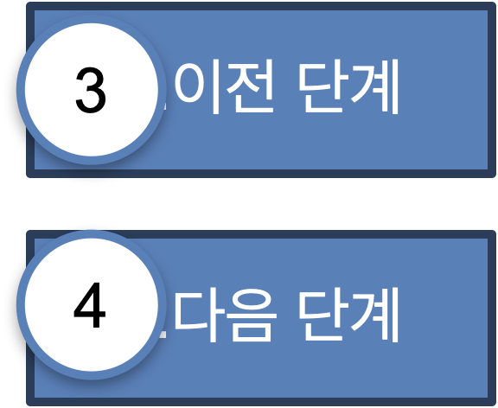
공간(오피스) 대여 시스템
마로티켓 |  | 페이지명 | 연극 공연 정보 상세페이지 | 페이지 넘버 | 02 연극 공연 정보 | 작성자 | 유정원
경로 | 메인 페이지 > 연극 공연 정보 > 현재 상연작 > 연극 공연 정보 상세페이지 > 예매하기
 | 메인 페이지 > 연극 공연 정보 > 상연 예정작 > 연극 공연 정보 상세페이지 > 예매하기
 | 메인 페이지 > 연극 공연 정보 > 지난 상연작 > 연극 공연 정보 상세페이지 > 예매하기
로그인 | 마이페이지 | 예매확인/취소 | 회원가입
로고) 마로티켓
Description
1 | 지정 좌석표가 있는 공연은 예매 가능한 좌석표가 나타난다. 선택 가능한 좌석은 체크박스로 선택이 가능하며 선택 불가한 좌석은 비활성화 처리가 되어있다.
2 | 좌석을 선택 했을 시 선택한 좌석 정보가 나타난다.
3 | 이전 단계 버튼을 클릭하면 이전 단계 페이지(상세페이지)로 돌아간다.
4 | 다음 단계 버튼을 클릭하면 다음페이지(결제 방식선택 페이지)로 넘어간다.
로그인 | 마이페이지 | 예매확인/취소 | 회원가입
연극공연정보|빠른예매|고객센터
체크박스로 좌석 선택 가능
선택 불가한 좌석은 비활성화
(누군가 이미 자리를 선점했거나 극장 사정으로 열리지않은 자리)
선택 좌석
총 1석 선택하셨습니다.
회사소개 | 이용약관 | 개인정보취급방침
‹#›

Slide 19
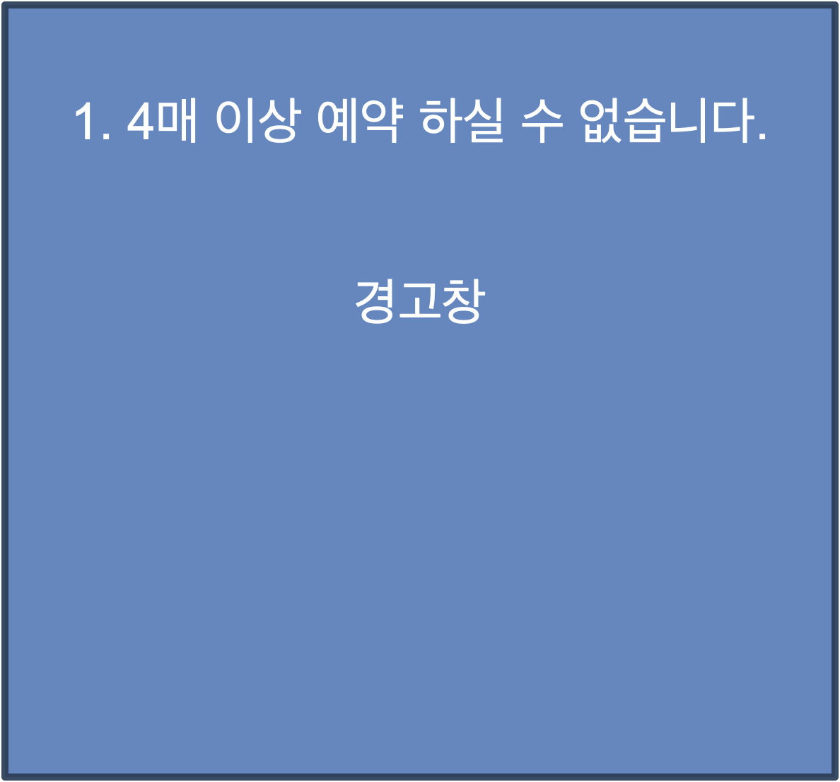
공간(오피스) 대여 시스템
마로티켓 |  | 페이지명 | 연극 공연 정보 상세페이지 | 페이지 넘버 | 02 연극 공연 정보 | 작성자 | 유정원
경로 | 메인 페이지 > 연극 공연 정보 > 현재 상연작 > 연극 공연 정보 상세페이지 > 예매하기
 | 메인 페이지 > 연극 공연 정보 > 상연 예정작 > 연극 공연 정보 상세페이지 > 예매하기
 | 메인 페이지 > 연극 공연 정보 > 지난 상연작 > 연극 공연 정보 상세페이지 > 예매하기
로그인 | 마이페이지 | 예매확인/취소 | 회원가입
로고) 마로티켓
Description
1 | 1인당 4매 수량 초과로 선택시 경고 팝업으로 안내한다.
로그인 | 마이페이지 | 예매확인/취소 | 회원가입
연극공연정보|빠른예매|고객센터
선택 좌석
총 1석 선택하셨습니다.
회사소개 | 이용약관 | 개인정보취급방침
‹#›

Slide 20
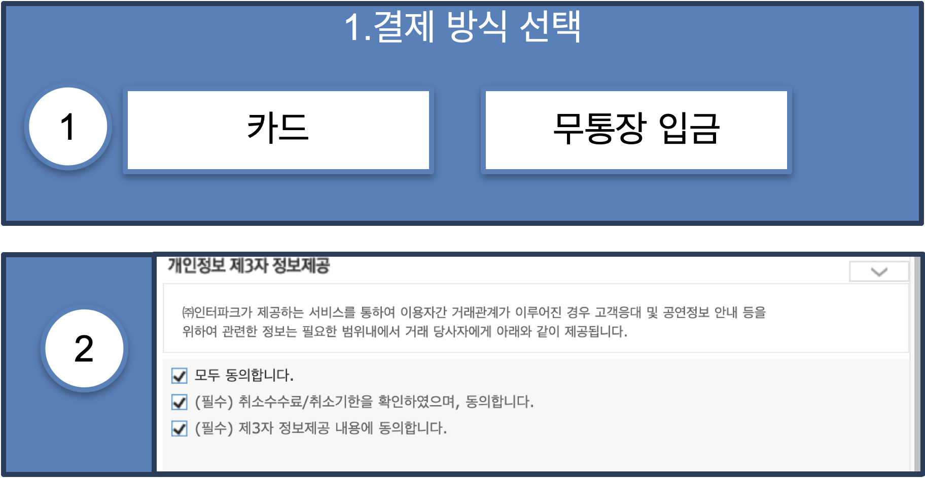
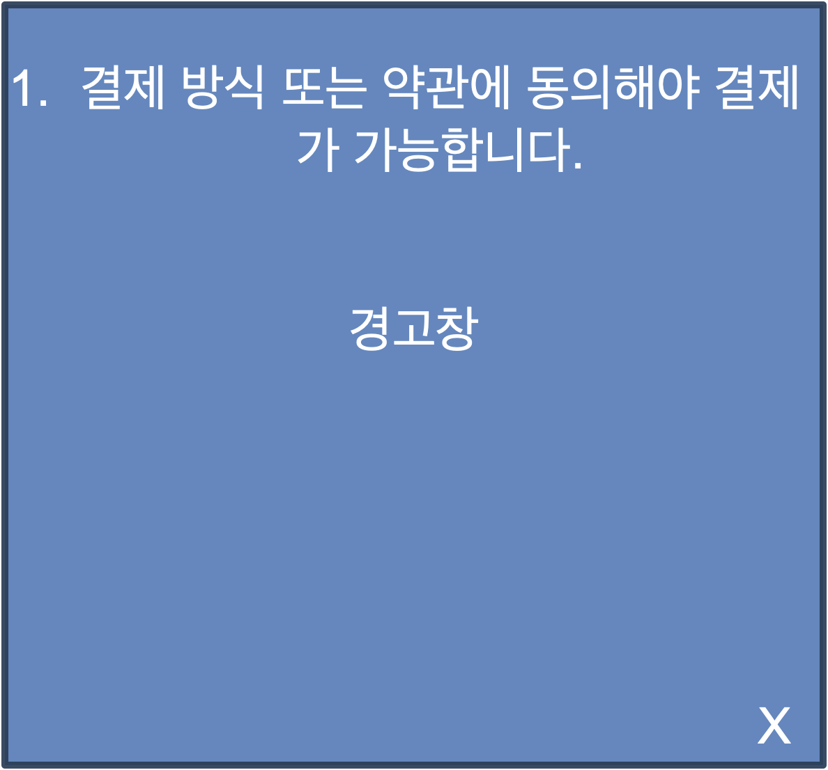

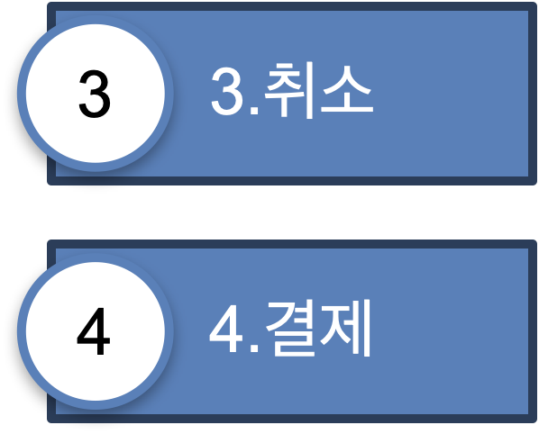
공간(오피스) 대여 시스템
마로티켓 |  | 페이지명 | 연극 공연 정보 상세페이지 | 페이지 넘버 | 02 연극 공연 정보 | 작성자 | 유정원
경로 | 메인 페이지 > 연극 공연 정보 > 현재 상연작 > 연극 공연 정보 상세페이지 > 예매하기
 | 메인 페이지 > 연극 공연 정보 > 상연 예정작 > 연극 공연 정보 상세페이지 > 예매하기
 | 메인 페이지 > 연극 공연 정보 > 지난 상연작 > 연극 공연 정보 상세페이지 > 예매하기
로그인 | 마이페이지 | 예매확인/취소 | 회원가입
로고) 마로티켓
Description
1 | 결제 방식 선택 : 카드 또는 무통장 입금 결제로 나뉜다.
2 | 취소 수수료, 개인정보 약관 동의(체크박스)를 해야 결제 가능 / 동의하지 않을시 경고 팝업 창이 뜬다
3 | 취소를 누르면 결제 방식 선택으로 되돌아간다.
4 | 결제 버튼을 누르면 예약 내역 페이지로 이동한다.
5 | 선택한 좌석 정보는 계속 보여진다.
로그인 | 마이페이지 | 예매확인/취소 | 회원가입
연극공연정보|빠른예매|고객센터
선택 좌석
총 1석 선택하셨습니다.
회사소개 | 이용약관 | 개인정보취급방침
‹#›

Slide 21
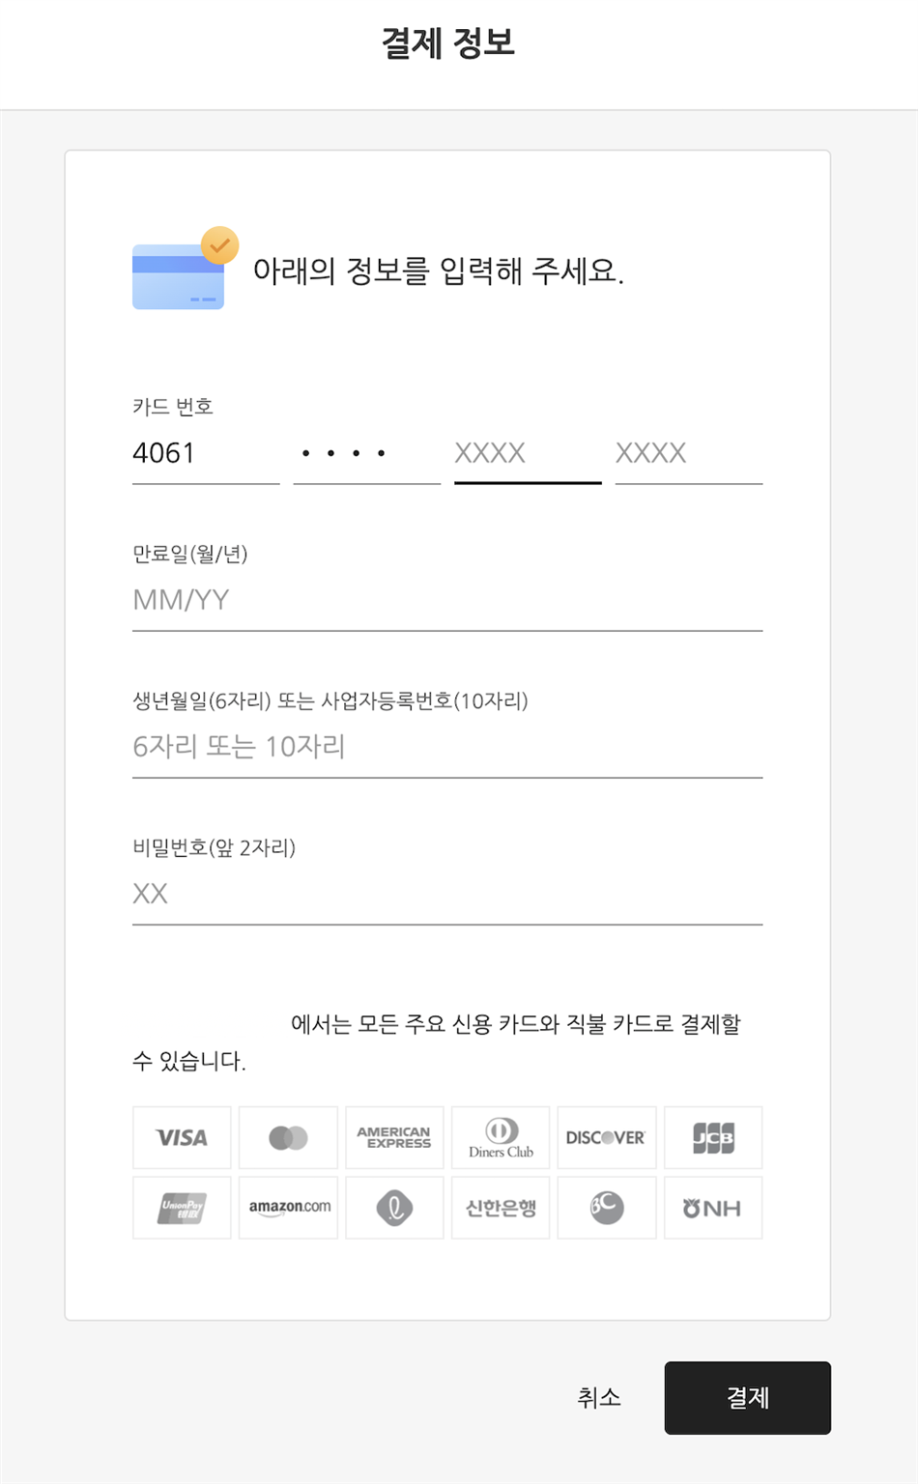
공간(오피스) 대여 시스템
마로티켓 |  | 페이지명 | 연극 공연 정보 상세페이지 | 페이지 넘버 | 02 연극 공연 정보 | 작성자 | 유정원
경로 | 메인 페이지 > 연극 공연 정보 > 현재 상연작 > 연극 공연 정보 상세페이지 > 예매하기
 | 메인 페이지 > 연극 공연 정보 > 상연 예정작 > 연극 공연 정보 상세페이지 > 예매하기
 | 메인 페이지 > 연극 공연 정보 > 지난 상연작 > 연극 공연 정보 상세페이지 > 예매하기
로그인 | 마이페이지 | 예매확인/취소 | 회원가입
로고) 마로티켓
Description
1 | 결제 방식을 카드로 선택시 결제 정보 입력 팝업창이 나타난다. 카드 결제 정보를 입력하고 결제를 누르면 카드 정보가 입력이 된다.
로그인 | 마이페이지 | 예매확인/취소 | 회원가입
연극공연정보|빠른예매|고객센터
선택 좌석
총 1석 선택하셨습니다.
회사소개 | 이용약관 | 개인정보취급방침
‹#›

Slide 22

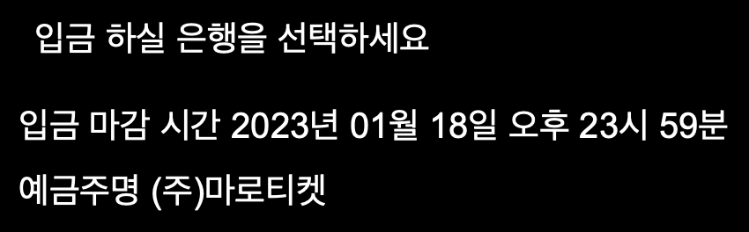

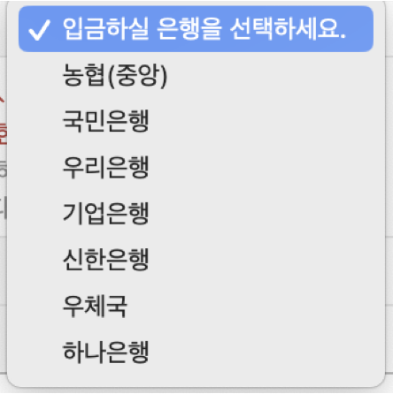
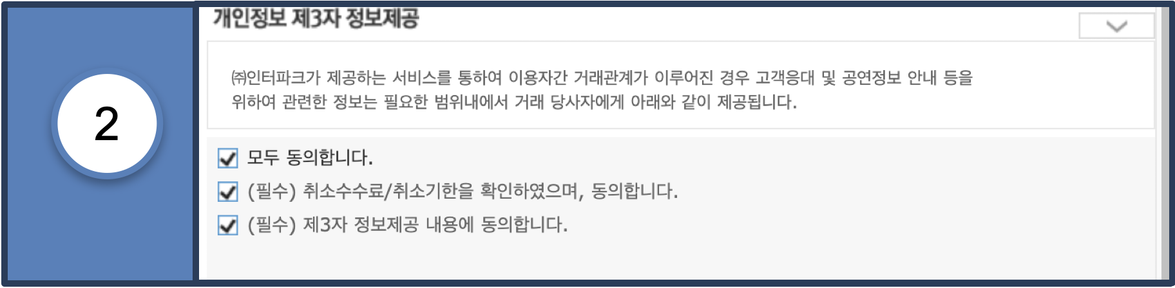
공간(오피스) 대여 시스템
마로티켓 |  | 페이지명 | 연극 공연 정보 상세페이지 | 페이지 넘버 | 02 연극 공연 정보 | 작성자 | 유정원
경로 | 메인 페이지 > 연극 공연 정보 > 현재 상연작 > 연극 공연 정보 상세페이지 > 예매하기
 | 메인 페이지 > 연극 공연 정보 > 상연 예정작 > 연극 공연 정보 상세페이지 > 예매하기
 | 메인 페이지 > 연극 공연 정보 > 지난 상연작 > 연극 공연 정보 상세페이지 > 예매하기
로그인 | 마이페이지 | 예매확인/취소 | 회원가입
로고) 마로티켓
Description
1 | 결제 방식을 카드로 선택시 결제 정보 입력 팝업창이 나타난다. 카드 결제 정보를 입력하고 결제를 누르면 카드 정보가 입력이 된다.
로그인 | 마이페이지 | 예매확인/취소 | 회원가입
연극공연정보|빠른예매|고객센터
결제 방식 선택
선택 좌석
총 1석 선택하셨습니다.
결제 버튼 클릭시 예매 완료 되어
예매 내역창이 뜬다.
회사소개 | 이용약관 | 개인정보취급방침
‹#›

Slide 23
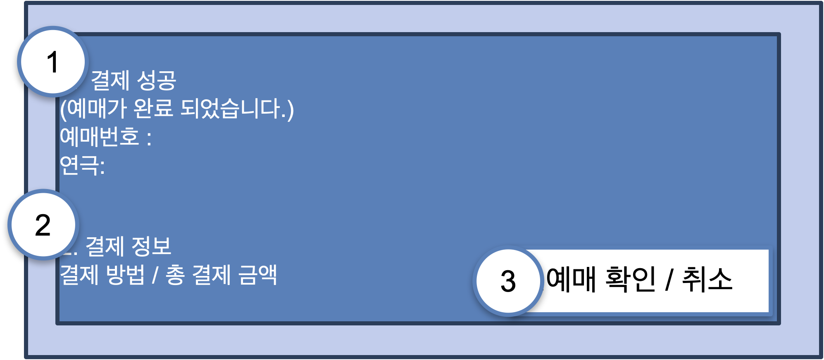
공간(오피스) 대여 시스템
마로티켓 |  | 페이지명 | 연극 공연 정보 상세페이지 | 페이지 넘버 | 02 연극 공연 정보 | 작성자 | 유정원
경로 | 메인 페이지 > 연극 공연 정보 > 현재 상연작 > 연극 공연 정보 상세페이지 > 예매하기
 | 메인 페이지 > 연극 공연 정보 > 상연 예정작 > 연극 공연 정보 상세페이지 > 예매하기
 | 메인 페이지 > 연극 공연 정보 > 지난 상연작 > 연극 공연 정보 상세페이지 > 예매하기
로그인 | 마이페이지 | 예매확인/취소 | 회원가입
로고) 마로티켓
Description
1 | 결제 성공 했을시 보이는 예매내역 상세 정보창
2 | 티켓을 결제한 결제 정보 내역
3 | 예매확인 / 취소 버튼 클릭시 예매 정보 페이지로 이동한다.
로그인 | 마이페이지 | 예매확인/취소 | 회원가입
연극공연정보|빠른예매|고객센터
회사소개 | 이용약관 | 개인정보취급방침
‹#›

Slide 24
빠른 예매

Slide 25



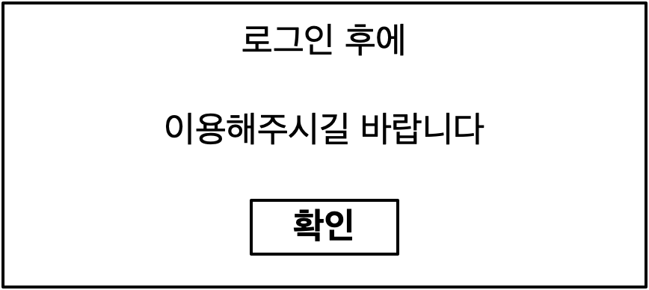
공간(오피스) 대여 시스템
마로티켓 |  | 페이지명 | 빠른 예매 페이지 | 페이지 넘버 | 03 빠른 예매 | 작성자 | 유정원
경로 | 메인 페이지 > 빠른 예매
로고) 마로티켓
Description
1 | 메인 페이지 상단 메뉴의 빠른 예매 탭을 클릭하면 상연 하고 있어 예매 할 수 있는 연극 스케쥴 확인 , 예매가 가능하다.
2 | 연극 예매가 가능한 날짜는 활성화 되어있고 연극이 없는 날엔 비활성화 되어 있다. 날짜를 누르면 예약 가능한 연극과 시간,회차가 나온다.
3 | 화살표를 누르면 +1일씩 다음 날짜로 이동이 가능하다
4 | 원하는 날짜를 클릭시 상연 하는 연극명과 예약 가능한 회차와 시간이 버튼 형식으로 나온다. 단 로그인시 클릭이 가능하며 비로그인시 로그인 알림 팝업 창이 뜬다. 로그인 후 원하는 날짜와 시간대의 연극을 선택하면 ‘좌석 선택 페이지’로 이동한다.(페이지 넘버 02 연극정보 참고).
로그인 | 마이페이지 | 예매확인/취소 | 회원가입
연극 공연 정보|빠른 예매|고객센터
비활성화
14 15 16 17 18
연극명 : 어쩌고 옥탑방
회차/ 시간 : 1회차 / 16:00 / 2회차/ 18:00
연극명 : 어쩌고 옥탑방
회차/ 시간 : 1회차 / 16:00 / 2회차/ 18:00
회사소개 | 이용약관 | 개인정보취급방침
‹#›

Slide 26
고객 센터

Slide 27
공간(오피스) 대여 시스템
마로티켓 |  | 페이지명 | FAQ 페이지 | 페이지 넘버 | 04 고객센터 | 작성자 | 김수빈
경로 | 메인 페이지 >고객센터 > FAQ
로고) 마로티켓
Description
1 | - 메인 메뉴의 고객센터를 클릭한다 > 고객센터 페이지에 aside menu가 생긴다. - aside menu인 FAQ를 클릭하면 FAQ페이지로 이동하고, 기타문의를 클릭하면 기타문의 페이지로 이동한다. - aside menu 중 아무 것도 클릭하지 않은 고객센터 페이지는 FAQ 페이지다.
2 | - FAQ 페이지는 고객들이 많이 묻는 질문을 추려서 작성한 글 목록이 나타나는 페이지다. - 비회원도 게시글을 볼 수 있다. - 관리자만 FAQ 게시글을 작성할 수 있고 회원, 비회원은 게시글 작성 권한이 없다.
3 | - 게시글을 검색할 수 있다. - 검색은 전체 / 제목 / 내용을 기준으로 할 수 있으며, ▼를 클릭하면 드롭박스로 기준을 선택할 수 있다. -검색 내용을 입력하고 검색하기 버튼을 클릭하면 검색 내용과 검색 기준을 토대로 하나 이상의 게시글 리스트 목록이 보여진다. - 검색 내용을 입력하지 않고 검색하기 버튼을 누르면 ‘내용을 입력하세요’ alert창이 뜬다.
4 | 게시글번호, 제목, 등록일이 등록일 오름차순으로 정렬되어 리스트 형태로 보여진다.
5 | 한 게시글 목록 당 5개의 글이 노출되며, 제목을 클릭하면 게시글 상세 페이지로 이동한다.
6 | 5개 이상으로 글이 넘어가면 페이지 글 번호가 생성된다. 페이지 글 번호는 5 번호를 기준으로 넘어간다.
로그인 | 마이페이지 | 예매확인/취소 | 회원가입
1
내용을 입력하세요
연극 공연 정보|빠른 예매|고객센터
확인
고객센터
ㆍFAQ
ㆍ기타문의
FAQ
3
검색
전체
제목
내용
검색어를 입력하세요
제목을입력하세요
내용을 입력하세요
2
4
5
NN 회원 탈퇴를 취소하고 싶어요 YYYY-MM-DD
6
<< < 1 2 3 4 5 > >>
게시글 번호 제목 등록일
회사소개 | 이용약관 | 개인정보취급방침

Slide 28
공간(오피스) 대여 시스템
마로티켓 |  | 페이지명 | FAQ 상세 페이지 | 페이지 넘버 | 04 고객센터 | 작성자 | 김수빈
경로 | 메인 페이지 >고객센터 > FAQ 상세
로고) 마로티켓
Description
1 | - FAQ 글 목록 중 글 제목을 클릭하면 FAQ 상세 페이지로 이동한다. - 글제목, 등록일, 글 내용, 목록보기가 FAQ 상세페이지의 구성이다.
2 | 목록보기 버튼을 클릭하면 FAQ 페이지(FAQ 게시글 목록)로 이동한다.
로그인 | 마이페이지 | 예매확인/취소 | 회원가입
연극 공연 정보|빠른 예매|고객센터
고객센터
ㆍFAQ
ㆍ기타문의
FAQ
글 제목
등록일 YYYY-MM-DD
글내용글내용글내용글내용글내용글내용글내용글내용글내용글내용글내용글내용글내용글내용글내용글내용글내용글내용글내용글내용글내용글내용글내용글내용글내용글내용글내용글내용글내용글내용글내용글내용글내용글내용글내용글내용글내용글내용글내용글내용글내용글내용글내용글내용글내용글내용글내용글내용글내용글내용글내용글내용글내용글내용글내용글내용글내용글내용글내용글내용글내용글내용글내용글내용글내용글내용글내용글내용글내용글내용글내용글내용글내용글내용글내용글내용글내용글내용글내용글내용글내용글내용글내용글내용글내용글내용글내용글내용글내용글내용글내용글내용글내용글내용글내용글내용글내용글내용글내용글내용글내용글내용글내용글내용글내용글내용글내용글내용
1
2
목록보기
회사소개 | 이용약관 | 개인정보취급방침
‹#›

Slide 29
공간(오피스) 대여 시스템
마로티켓 |  | 페이지명 | 기타문의 페이지 | 페이지 넘버 | 04 고객센터 | 작성자 | 김수빈
경로 | 메인 페이지 >고객센터 > 기타문의
로고) 마로티켓
Description
1 | -기타문의를 클릭하면 기타문의 페이지로 이동한다. -기타문의 페이지는 비로그인 시에도 볼 수 있다. - 기타문의 페이지는 FAQ 페이지 게시글 목록에 없는 기타 문의사항을 극단 또는 관리자에게 직접 문의할 수 있도록 문의할 대상의 이메일을 목록 형식으로 나타낸 페이지다.
 | - 상단에 관리자 이메일이 텍스트로 명시되어 있고 그 밑에 극단 이메일들이 리스트 형식으로 나열돼 있다. - 아래 설명부터 극단명과 극단 이메일을 열로 하는 리스트를 ‘리스트’라 줄여 부른다.
3 | 관리자 이메일은 텍스트로 명시한다.
4 | - 리스트 구성은 극단명과 극단의 이메일이다. - 리스트의 정렬은 극단회원의 가입일 기준 오름차순이다.
5 | - 한 페이지에 나타나는 리스트의 행의 개수는 극단회원의 수다. - 즉, 한 페이지에 모든 극단의 리스트가 표시되어 따로 페이지 글 번호를 생성하지 않는다. 페이지를 보는 사용자는 스크롤을 내려 모든 극단의 이메일을 확인할 수 있다.
로그인 | 마이페이지 | 예매확인/취소 | 회원가입
연극 공연 정보|빠른 예매|고객센터
고객센터
ㆍFAQ
ㆍ기타문의
기타문의
2
관리자의 이메일은 asdf@naver.com입니다.
1
극단명 | 이메일
4
3
회사소개 | 이용약관 | 개인정보취급방침

Slide 30
로그인

Slide 31
공간(오피스) 대여 시스템
공간(오피스) 대여 시스템
마로티켓 |  | 페이지명 | 로그인 페이지 | 페이지 넘버 | 05 로그인 | 작성자 | 김수빈
경로 | 메인 페이지 > 로그인 페이지 > 로그인 유형 선택
1
로그인 | 마이페이지 | 예매확인/취소 | 회원가입
로그인 | 마이페이지 | 예매확인/취소 | 회원가입
로고) 마로티켓
로고) 마로티켓
2
일반회원으로 로그인하기
3
4
극단회원으로 로그인하기
버튼 클릭시
일반회원 로그인 페이지로 이동
5
버튼 클릭시
극단회원 로그인 페이지로 이동
Description
1 | - 해당 이미지는 마로티켓 메인페이지의 헤더에 있는 ‘회원관련서비스’다. - <a>태그로 로그인 페이지와 연결시킨 로그인 텍스트를 클릭하면 로그인 페이지로 이동한다.
2 | 로그인 페이지는 헤더와 푸터가 사라진다.
3 | 로그인회원가입 페이지의 Content.
4 | 일반회원으로 로그인하기 버튼. 클릭 시 일반회원 로그인 페이지로 이동한다.
5 | 극단회원으로 로그인하기 버튼. 클릭 시 극단회원 로그인 페이지로 이동한다.

Slide 32
공간(오피스) 대여 시스템
마로티켓 |  | 페이지명 | 로그인 페이지 | 페이지 넘버 | 05 로그인 | 작성자 | 김수빈
경로 | 메인 페이지 > 로그인 페이지 > 로그인 유형 선택 > 일반 회원 로그인 페이지
 | 메인 페이지 > 로그인 페이지 > 로그인 유형 선택 > 극단 회원 로그인 페이지
로고) 마로티켓
로그인 입력창
로그인
Description
로그인 페이지 content 개요

Slide 33
공간(오피스) 대여 시스템
마로티켓 |  | 페이지명 | 로그인 페이지 | 페이지 넘버 | 05 로그인 | 작성자 | 김수빈
경로 | 메인 페이지 > 로그인 페이지 > 로그인 유형 선택 > 일반 회원 로그인 페이지
 | 메인 페이지 > 로그인 페이지 > 로그인 유형 선택 > 극단 회원 로그인 페이지
1
로고) 마로티켓
아이디
2
로그인 실패 아이디 또는 비밀번호가
일치하지 않습니다.
비밀번호
3
아이디찾기 | 비밀번호 찾기
4
확인
로그인
5
Description
1 | 마로티켓 로고 이미지. 로고를 클릭하면 메인 페이지로 이동한다. | 4 | 비밀번호찾기 텍스트는 <a>태그로 비밀번호 찾기 페이지와 연결되어 있어, 클릭 시 비밀번호 찾기 페이지로 이동한다.
2 | 회원가입 시 작성한 아이디/비밀번호 입력 아이디 : 영문/숫자 포함 8~20자 | 비밀번호 : 영문/숫자 포함 8~20자 | 5 | 로그인 버튼을 클릭하면 입력한 아이디와 비밀번호가 유효한 것인지 데이터베이스를 조회한다. - 아이디와 비밀번호 모두 유효한 경우 : 로그인 세션을 저장하고, 로그인 상태로 메인페이지로 이동한다. - 아이디와 비밀번호 중 하나 이상 유효하지 않은 경우 : ‘로그인 실패 아이디 또는 비밀번호가 일치하지 않습니다.’ alert창을 띄우고 로그인 페이지를 유지한다.
3 | 아이디찾기 텍스트는 <a>태그로 아이디 찾기 페이지와 연결되어 있어, 클릭 시 아이디 찾기 페이지로 이동한다.

Slide 34
공간(오피스) 대여 시스템
마로티켓 |  | 페이지명 | 로그인 이후 메인 페이지 | 페이지 넘버 | 05 로그인 | 작성자 | 김수빈
경로 | 메인 페이지 > 로그인 페이지 > 메인페이지
로고) 마로티켓
Description
1 | - 로그인에 성공했을 경우, 로그인 페이지에서 메인페이지로 이동하며 회원 관련 서비스 메뉴의 ‘로그인’ 텍스트가 ‘로그아웃’ 텍스트로 변경된다.
2 | - 로그아웃 텍스트는 <a href="#" onclick="javascript:logout()">로그아웃</a>와 같이 a태그로 메인 페이지가 링크되어 있다. 클릭 시 로그인 session이 invalidate되어 로그아웃된 후 메인 페이지로 이동한다.
로그아웃 | 마이페이지 | 예매확인/취소 | 회원가입
로그인
1
2
연극 공연 정보|빠른 예매|고객센터
로그인
티켓 오픈
회사소개 | 이용약관 | 개인정보취급방침
‹#›

Slide 35
공간(오피스) 대여 시스템
마로티켓 |  | 페이지명 | 아이디 찾기 페이지 | 페이지 넘버 | 05 로그인 | 작성자 | 김수빈
경로 | 메인 페이지 > 로그인 > 아이디 찾기
로고) 마로티켓
Description
1 | 일반 회원 아이디 찾기 - 일반 회원 아이디 찾기 페이지로 이동
2 | 극단 회원 아이디 찾기 - 극단 회원 아이디 찾기 페이지로 이동
로그인 | 마이페이지 | 예매확인/취소 | 회원가입
연극 공연 정보|빠른 예매|고객센터
마로티켓 로고
찾으려는 아이디를 선택해주세요.
일반 회원
아이디찾기
극단 회원
아이디 찾기
1
2
회사소개 | 이용약관 | 개인정보취급방침
‹#›

Slide 36
마로티켓 |  | 페이지명 | 일반 회원 아이디 찾기 페이지 | 페이지 넘버 | 05 로그인 | 작성자 | 김수빈
경로 | 메인 페이지 > 로그인 > 일반 회원 아이디 찾기
공간(오피스) 대여 시스템
로고) 마로티켓
Description
1 | 일반 회원 아이디 찾기 - 회원 가입 시 입력한 이름과 휴대폰번호를 입력한다.
2 | -찾기 버튼을 누르면 입력한 이름, 휴대폰 번호가 유효한 것인지 일반회원데이터베이스를 조회한다. - 빈칸 있을 경우 Alert : 정보를 입력하세요. 찾기 실패 시 Alert : 아이디 찾기 실패 입력하신 정보와 일치하는 아이디가 없습니다. - 찾기 성공 시 아이디를 alert창으로 바로 알려준다. Alert : 아이디 찾기 성공 아이디는 000000입니다.
로그인 | 마이페이지 | 예매확인/취소 | 회원가입
연극 공연 정보|빠른 예매|고객센터
아이디 찾기
이름
이름을 입력해주세요
1
정보를 입력하세요.
휴대폰 번호
휴대폰번호를 입력해주세요
확인
2
찾기
아이디 찾기 성공
아이디는 ‘000000’입니다.
아이디 찾기 실패
입력하신 정보와 일치하는 아이디가 없습니다.
확인
확인
회사소개 | 이용약관 | 개인정보취급방침

Slide 37
마로티켓 |  | 페이지명 | 극단 회원 아이디 찾기 페이지 | 페이지 넘버 | 05 로그인 | 작성자 | 김수빈
경로 | 메인 페이지 > 로그인 > 극단 회원 아이디 찾기
공간(오피스) 대여 시스템
로고) 마로티켓
Description
1 | 극단 회원 아이디 찾기 - 회원 가입 시 입력한 극단명과 대표자 이메일을 입력한다.
2 | -찾기 버튼을 누르면 입력한 극단명, 대표자이메일이 유효한 것인지 극단회원데이터베이스를 조회한다. - 빈칸 있을 경우 Alert : 정보를 입력하세요. 찾기 실패 시 Alert : 아이디 찾기 실패 입력하신 정보와 일치하는 아이디가 없습니다. - 찾기 성공 시 아이디를 이메일로 전송한다. Alert : 아이디 찾기 성공 아이디가 대표자 이메일로 발송되었습니다.
로그인 | 마이페이지 | 예매확인/취소 | 회원가입
연극 공연 정보|빠른 예매|고객센터
아이디 찾기
극단명
극단명을 입력해주세요
1
정보를 입력하세요.
대표자 이메일
대표자 이메일을 입력해주세요
확인
2
찾기
아이디가 대표자 이메일로
발송되었습니다.
아이디 찾기 실패
입력하신 정보와 일치하는 아이디가 없습니다.
확인
확인
회사소개 | 이용약관 | 개인정보취급방침

Slide 38
마로티켓 |  | 페이지명 | 비밀번호 찾기 | 페이지 넘버 | 05 로그인 | 작성자 | 김수빈
경로 | 메인 페이지 > 로그인 > 비밀번호 찾기
공간(오피스) 대여 시스템
로고) 마로티켓
Description
1 | 비밀번호 찾기 회원 가입 시 입력한 아이디를 입력 해야함.
2 | 텍스트박스에 적은 아이디를 조회 - 빈칸 있을 경우 Alert : 정보를 입력하세요. 아이디 찾기 실패 시 Alert : 아이디 정보가 없습니다. 입력하신 정보와 일치하는 아이디가 없습니다. - 찾기 성공 시 Alert : 비밀번호가 회원가입 시 입력한 이메일로 발송되었습니다.
로그인 | 마이페이지 | 예매확인/취소 | 회원가입
연극 공연 정보|빠른 예매|고객센터
비밀번호 찾기
아이디
1
아이디를 입력하세요
정보를 입력하세요.
이메일
확인
이메일을 입력하세요
2
찾기
비밀번호가 대표자 이메일로
발송되었습니다.
아이디 정보가 없습니다.
입력하신 정보와 일치하는 아이디가 없습니다.
확인
확인
회사소개 | 이용약관 | 개인정보취급방침

Slide 39
마이페이지

Slide 40

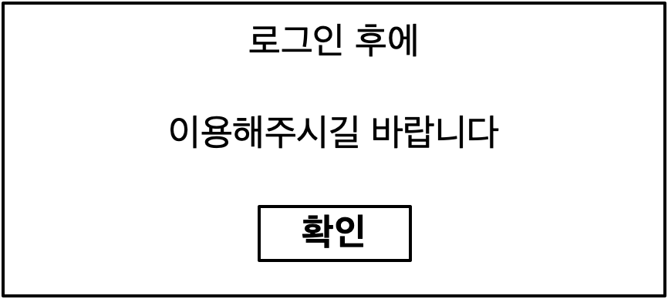
공간(오피스) 대여 시스템
마로티켓 |  | 페이지명 | 마이페이지 | 페이지 넘버 | 06 마이페이지 | 작성자 | 유정원
경로 | 메인 페이지 > 마이페이지
로고) 마로티켓
Description
1 | 비로그인 상태에서 마이페이지 태그를 클릭시 로그인 알림창이 뜬다. 마이페이지는 로그인 회원만 사용이 가능
로그아웃 | 마이페이지 | 예매확인/취소 | 회원가입
연극 공연 정보|빠른 예매|고객센터
내 정보
예매 확인/취소
- 예매 정보
- 예매 취소 정보
나의 관람 공연
나의 맞춤 연극
회사소개 | 이용약관 | 개인정보취급방침
‹#›

Slide 41


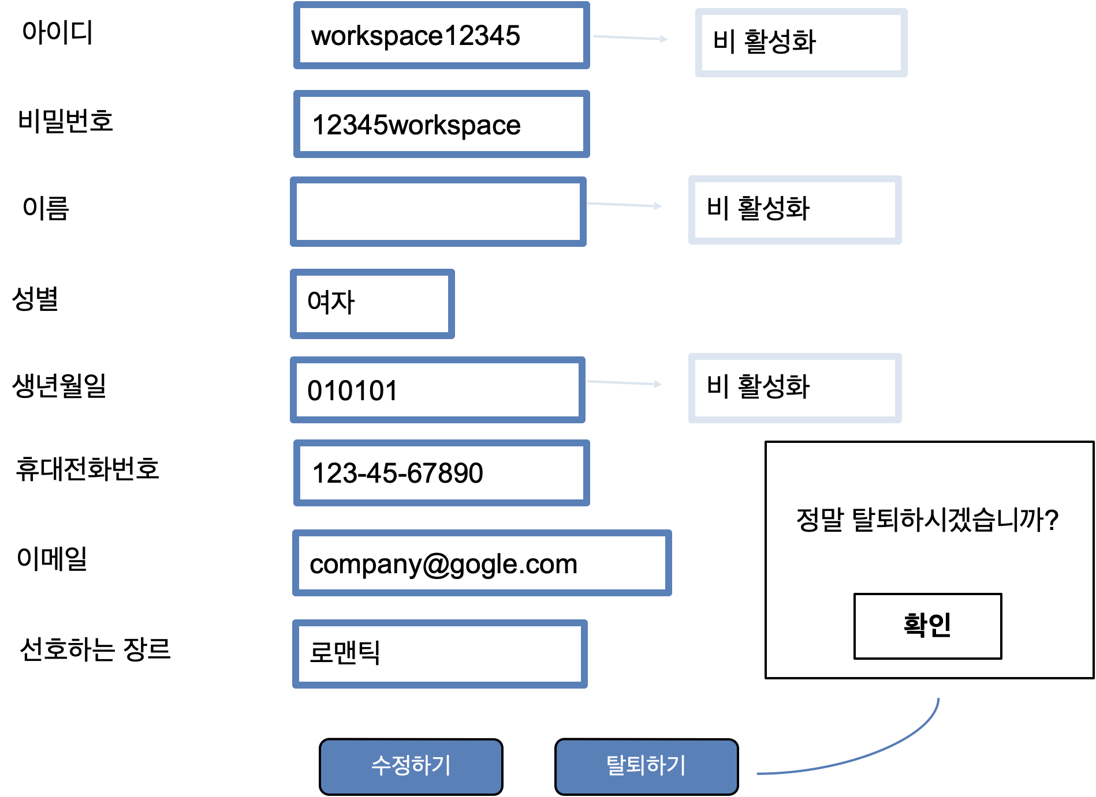

공간(오피스) 대여 시스템
마로티켓 |  | 페이지명 | 내 정보 페이지 | 페이지 넘버 | 06 마이페이지 | 작성자 | 유정원
경로 | 메인 페이지 > 마이페이지 > 내정보
로고) 마로티켓
Description
1 | 로그인 후 마이페이지 태그를 클릭
2 | 내정보 태그 클릭하면 내정보 조회 가능
3 | 고유값으로 바꿀 수 없는 값들은 수정 할 수 없으므로 비활성화 비활성화로 지정한것 외에는 수정 가능
4 | 탈퇴하기 클릭시 탈퇴 여부 재확인 팝업창이 뜬 후 확인을 누르면 탈퇴 완료 후에 로그아웃 되며 메인 페이지로 이동
로그아웃 | 마이페이지 | 예매확인/취소 | 회원가입
연극 공연 정보|빠른 예매|고객센터
내 정보
예매 확인/취소
- 예매 정보
- 예매 취소 정보
나의 관람 공연
나의 맞춤 연극
홍길동
회사소개 | 이용약관 | 개인정보취급방침
‹#›

Slide 42

공간(오피스) 대여 시스템
마로티켓 |  | 페이지명 | 예매 정보 페이지 | 페이지 넘버 | 06 마이페이지 | 작성자 | 유정원
경로 | 메인 페이지 > 마이페이지 > 예매 확인/취소 > 예매 정보
로고) 마로티켓
로그아웃 | 마이페이지 | 예매확인/취소 | 회원가입
연극 공연 정보|빠른 예매|고객센터
내 정보
예매 확인/취소
- 예매 정보
- 예매 취소 정보
나의 관람 공연
나의 맞춤 연극
예매 정보
예매일 | 예매번호 | 티켓 번호 | 상품명 | 이용일 | 매수 | 금액 | 디지털티켓 | 예매취소
2022.03.29 | 21 | 12345678 | 옥탑방 | 2022.04.08 | 2 | 70000
2021.10.29 | 22 | 87653421 | 어쩌고 | 2021.11.11 | 2 | 70000
보기
취소
보기
취소
큐알 티켓 이미지
상품명
예매번호 :
관람극장:
관람 일시 :
관람 매수 :
관람 좌석 :
취소하시겠습니까?
결제 내역
결제 금액 :
네
아니오
예매 취소
회사소개 | 이용약관 | 개인정보취급방침
‹#›
‹#›

Slide 43
공간(오피스) 대여 시스템
마로티켓 |  | 페이지명 | 예매 취소 정보 페이지 | 페이지 넘버 | 06 마이페이지 | 작성자 | 유정원
경로 | 메인 페이지 > 마이페이지 > 예매 확인/취소 > 예매 취소 정보
로고) 마로티켓
로그아웃 | 마이페이지 | 예매확인/취소 | 회원가입
연극 공연 정보|빠른 예매|고객센터
내 정보
예매 확인/취소
- 예매 정보
- 예매 취소 정보
나의 관람 공연
나의 맞춤 연극
예매 정보
예매 취소 정보
취소 일시 | 관람 일시 | 상품명 | 매수 | 결제 취소 금액
2022.03.29 | 2022.04.08 | 옥탑방 | 2 | 70000
2021.10.29 | 2021.11.11 | 어쩌고 | 2 | 70000
예매 취소 정보 카테고리 탭을 클릭하면 예매 취소 정보 내역을 확인할 수 있다.
회사소개 | 이용약관 | 개인정보취급방침

Slide 44
공간(오피스) 대여 시스템
마로티켓 |  | 페이지명 | 나의 관람 공연 페이지 | 페이지 넘버 | 06 마이페이지 | 작성자 | 김수빈
경로 | 메인 페이지 > 마이페이지 > 나의 관람 공연
로고) 마로티켓
Description
1 | - 마이페이지의 나의 관람 공연 카테고리를 클릭하면 나의 관람 공연 페이지로 이동한다. - 나의 관람 공연 페이지는 이하의 조건에 모두 해당하는 연극공연을 리스트 형식으로 보여주는 페이지다. * 첫째 해당 회원이 예매한 연극공연 * 둘째 현재 날짜를 기준으로 연극의 관람일이 지나 회원이 관람을 했을 것으로 보는 연극공연
2 | - 예매일, 예매번호, 관람일, 공연명, 매수, 총금액, 결제방법이 리스트의 열이고, 행은 회원이 관람했던 연극 공연의 개수만큼 있다. - 페이지번호를 생성하지 않고 스크롤바로 넘어간 리스트를 확인한다. -리스트는 관람일 기준 최신 날짜 순으로 오름차순 정렬되어 있다.
3 | 공연명을 클릭하면 ‘공연 상세 페이지’로 이동한다(페이지 넘버 02 연극정보 참고).
로그아웃 | 마이페이지 | 예매확인/취소 | 회원가입
연극 공연 정보|빠른 예매|고객센터
내 정보
예매 확인/취소
- 예매 정보
- 예매 취소 정보
나의 관람 공연
나의 맞춤 연극
나의 관람 공연
예매일 | 예매 번호 | 관람일 | 공연명 | 매수 | 총금액 | 결제 방법
YYYY-MM-DD | NNN | YYYY-MM-DD | name1 | N | N | 카드
YYYY-MM-DD | NNN | YYYY-MM-DD | name2 | N | N | 무통장 입금
2
3
1
2
회사소개 | 이용약관 | 개인정보취급방침
‹#›

Slide 45
공간(오피스) 대여 시스템
마로티켓 |  | 페이지명 | 나의 맞춤 공연 페이지 | 페이지 넘버 | 06 마이페이지 | 작성자 | 김수빈
경로 | 메인 페이지 > 마이페이지 > 나의 맞춤 공연
로고) 마로티켓
Description
1 | - 마이페이지의 나의 맞춤 연극 카테고리를 클릭하면 나의 맞춤 공연 페이지로 이동한다. - 나의 맞춤 연극 페이지는 이하의 조건에 모두 해당하는 연극공연을 갤러리 형식으로 보여주는 페이지다. * 첫째 해당 회원이 회원가입 시 입력한 관심장르에 해당하는 연극 공연 * 둘째 현재 상연 중인 연극 공연 또는 상연 예정인 연극 공연
2 | 회원의 이름과 회원가입 시 입력한 관심장르를 토대로 “000(회원이름)님이 좋아하는 000(관심장르)장르의 상연 중 / 상연 예정 작품이에요” 텍스트가 리스트 상단에 보여진다.
3 | - 갤러리 형식 연극 포스터 이미지, 연극 공연 정보(텍스트)로 구성 - 정렬은 개막일 기준 오름차순
4 | - 연극 포스터 이미지 - 포스터 클릭 시 ‘공연 상세 페이지’로 이동한다(페이지 넘버 02 연극정보 참고).
5 | - 연극 공연 정보 - 공연명, 장소, 상연 기간 - 연극 공연 정보를 클릭하면 ‘공연 상세 페이지’로 이동한다(페이지 넘버 02 연극정보 참고).
로그아웃 | 마이페이지 | 예매확인/취소 | 회원가입
연극 공연 정보|빠른 예매|고객센터
내 정보
예매 확인/취소
- 예매 정보
- 예매 취소 정보
나의 관람 공연
나의 맞춤 연극
나의 맞춤 연극
2
000님이 좋아하는 000장르의 상연 중 / 상연 예정 연극공연정보예요
4
5
3
1
회사소개 | 이용약관 | 개인정보취급방침

Slide 46
회원가입

Slide 47
공간(오피스) 대여 시스템
마로티켓 |  | 페이지명 | 회원가입 페이지 | 페이지 넘버 | 07 회원가입 | 작성자 | 김수빈
경로 | 메인 페이지 > 회원가입 > 회원가입 유형 선택
1
로그인 | 마이페이지 | 예매확인/취소 | 회원가입
로고) 마로티켓
로고) 마로티켓
2
일반회원으로 회원가입하기
3
4
극단회원으로 회원가입하기
버튼 클릭시
일반회원 회원가입 페이지로 이동
5
버튼 클릭시
극단회원 회원가입 페이지로 이동
Description
1 | - 해당 이미지는 마로티켓 메인페이지의 헤더에 있는 ‘회원관련서비스’다. - <a>태그로 회원가입 페이지와 연결시킨 회원가입 텍스트를 클릭하면 회원가입 페이지로 이동한다.
2 | 회원가입 페이지는 헤더와 푸터가 사라진다.
3 | 회원가입 페이지의 Content.
4 | 일반회원으로 회원가입하기 버튼. 클릭 시 일반회원 회원가입 페이지로 이동한다.
5 | 극단회원으로 회원가입하기 버튼. 클릭 시 극단회원 회원가입 페이지로 이동한다.

Slide 48
공간(오피스) 대여 시스템
마로티켓 |  | 페이지명 | 일반회원가입 페이지 | 페이지 넘버 | 07 회원가입 | 작성자 | 김수빈
경로 | 메인 페이지 > 회원가입 > 회원가입 유형 선택 > 일반회원 회원가입 선택 > 약관동의
로고) 마로티켓
1
약관동의 > 회원정보 입력 > 회원가입 완료
개인정보 수집/보관 약관동의 | 체크박스
|약관 내용 텍스트 박스|
마로티켓 이용 약관동의 | 체크박스
|약관 내용 텍스트 박스|
3
2
V
마로티켓 이용약관과 개인정보 수집 및 이용에 대한 안내 모두 동의해주세요.
4
메인 화면으로
5
다음
확인
Description
1 | - 회원 가입 유형 중 ‘일반 회원으로 가입하기’ 버튼을 누르면 예시 화면처럼 약관 동의를 받는 페이지로 이동한다. | 4 | 메인화면으로 버튼 클릭 시 메인페이지로 이동한다.
2 | - <input type=”checkbox” name=”agreeCondition” value=”1” /> 해당 체크 박스를 체크하면, 3의 내용을 읽고 해당 약관에 동의하였다는 의미가 된다. - 기본적으로 체크박스는 체크되어 있지 않다. - 모든 약관에 동의하지 않으면 alert창이 뜬다. | 5 | - 다음 버튼을 클릭 시 회원 정보 입력으로 넘어간다. - 약관 체크 박스를 체크하지 않을 경우 alert창이 뜬다.
3 | - 개인정보 수집/보관, 마로티켓 이용 약관의 내용

Slide 49
공간(오피스) 대여 시스템
마로티켓 |  | 페이지명 | 일반회원가입 페이지 | 페이지 넘버 | 07 회원가입 | 작성자 | 김수빈
경로 | 메인 페이지 > 회원가입 > 회원가입 유형 선택 > 일반회원 회원가입 선택 > 약관동의 > 회원 정보 입력
Description
1 | 회원가입에 필요한 정보를 입력하는 페이지
2 | . 이름 입력 필수입력, 6자 이내로 입력
3 | . 아이디 입력 필수입력, 영문/숫자 포함 8~20자 중복확인 버튼을 눌러 입력한 아이디가 기존 회원과 중복되진 않는 지 중복검사를 필수로 해야한다.
4 | . 비밀번호 입력 필수입력, 영문/숫자 포함 8~20자 - 암호화(SHA-256, Bcrypt)
5 | . 비밀번호 확인 입력 필수입력, 영문/숫자 포함 8~20자 - 암호화(SHA-256, Bcrypt) 비밀번호와 같은 값을 가져야한다.
6 | . 성별 선택 필수입력, <input type=’radio’>태그 사용 성별은 남과 여를 선택할 수 있고 남은 1, 여는 2의 값을 가진다. checked속성으로 기본적으로 남이 선택돼 있다.
7 | . 이메일 입력 필수입력, @ 포함 영문/숫자 10~50자
8 | . 휴대폰번호 입력 필수입력, (-) 제외 숫자로만 11자
9 | . 관심장르 선택 선택입력, <input type=’radio’>태그 사용 로맨스극은 1, 코미디극은 2, 드라마극은 3, 공포극은 4, 추리스릴러극은 5, 판타지극은 6, 시대/역사극은 7의 value를 가진다. checked 속성으로 기본적으로 로맨스극이 선택돼 있다.
10 | 유효성에 맞지 않을 시 다음 버튼을 눌러도 다음 페이지로 이동하지 않고, <form:errors>태그로 에러 메시지를 출력한다.
11 | 이전을 클릭하면 입력된 값이 저장되지 않고 약관동의로 되돌아간다.
12 | - 회원가입을 클릭하면 관심 장르를 제외한 모든 데이터가 입력되어있다면 회원 데이터와 회원번호 시퀀스를 생성하고 다음페이지(회원가입완료)로 넘어간다. - 필수 정보가 입력되어 있지 않다면 다음 알림창이 뜬다.
* | 다음 ppt장에서 설명
로고) 마로티켓
1
약관동의 > 회원정보 입력 > 회원가입 완료
이름
아이디
비밀번호
비밀번호 확인
생년월일
성별 | 남자 여자
주소
이메일
휴대폰 번호
관심장르 | 로맨스극 드라마극 공포극 추리스릴러극 판타지극 시대/역사극 기타
2
6자 이내
6자 이내로 입력하세요
3
영문/숫자 포함 8~20자
중복확인
형식에 맞게 입력하세요
4
영문/숫자 포함 8~20자
형식에 맞게 입력하세요
5
비밀번호 재입력
비밀번호가 일치하지 않습니다
*
10
6
●
*
7
@포함 영문/숫자 10~15자
형식에 맞게 입력하세요
8
(-)제외 숫자만 입력, 11지
형식에 맞게 입력하세요
9
●
11
이전
12
다음
필수 항목 중
입력되지 않은 항목이 존재합니다.
확인

Slide 50
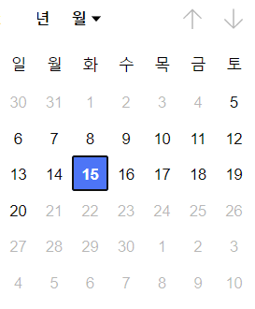
공간(오피스) 대여 시스템
마로티켓 |  | 페이지명 | 회원가입 페이지 | 페이지 넘버 | 07 회원가입 | 작성자 | 최종현
경로 | 메인 페이지 > 회원가입 > 회원가입 유형 선택 > 일반회원 회원가입 선택 > 약관동의 > 회원 정보 입력
Description
13 | . 생년월일 입력 <input type=”date”>태그을 사용하여 사용자가 달력을 이용해 날짜를 입력하도록 한다.
14 | . 주소 입력 카카오 주소 api를 사용한다. ㄱ : 주소찾기 버튼을 클릭하면 주소 찾는 팝업창이 뜬다. 팝업창에서 선택한 주소의 데이터가 ㄱ과 ㄷ에 들어간다. ㄴ : ㄱ과 ㄷ에 없는 상세 주소를 사용자가 직접 입력한다. ㄱ, ㄴ, ㄷ은 <input type=’text’>이며 name을 같게 한 후 value를 String배열로 받는다. 이후 배열을 하나의 String 객체로 저장한 뒤 일반 회원의 데이터베이스에 삽입한다.
13
생년월일
2023-01-01
14
ㄱ
주소
Daum Postcode Service
Daum Postcode Service
주소
주소 찾기
성동구 왕십리로 315
ㄴ
ㄷ
예) 판교역로 235, 분당 주공, 삼평동 681
상세주소 입력
상세 주소
tip
아래와 같은 조합으로 검색을 하시면 더욱 정확한 결과가 검색됩니다.
도로명 + 건물번호
예) 판교역로 235, 제주 첨단로 242
지역명(동/리) + 번지
예) 삼평동 681, 제주 영평동 2181
지역명(동/리) + 건물명(아파트명)
예) 분당 주공, 연수동 주공3차
사서함명 + 번호
예) 분당우체국사서함 1~100
04715
도로명
서울 성동구 왕십리로 315 (한동타워)
지번
서울 성동구 행당동 286-5
ㄱ
주소
서울 성동구 왕십리로 315
주소 찾기
ㄴ
ㄷ
상세주소 입력
상세 주소
Powered by kakao 우편번호 서비스 안내
Powered by kakao 우편번호 서비스 안내

Slide 51
공간(오피스) 대여 시스템
마로티켓 |  | 페이지명 | 일반 회원가입 페이지 | 페이지 넘버 | 07 회원가입 | 작성자 | 김수빈
경로 | 메인 페이지 > 회원가입 > 회원가입 유형 선택 > 일반회원 회원가입 선택 > 약관동의 > 회원 정보 입력 > 회원가입완료
로고) 마로티켓
약관동의 > 회원정보 입력 > 회원가입 완료
1
회원 가입을 축하드립니다! 5초 후 로그인 화면으로 돌아갑니다.
회원가입
정상 완료 시,
5초 후 로그인
페이지로 이동
Description
1 | 회원가입이 정상 완료 됐을 때 5초 후 로그인 페이지로 이동한다.

Slide 52
공간(오피스) 대여 시스템
마로티켓 |  | 페이지명 | 극단회원가입 페이지 | 페이지 넘버 | 07 회원가입 | 작성자 | 김수빈
경로 | 메인 페이지 > 회원가입 > 회원가입 유형 선택 > 극단회원 회원가입 선택 > 약관동의
로고) 마로티켓
1
약관동의 > 회원정보 입력 > 회원가입 완료
개인정보 수집/보관 약관동의 | 체크박스
|약관 내용 텍스트 박스|
마로티켓 이용 약관동의 | 체크박스
|약관 내용 텍스트 박스|
3
2
V
마로티켓 이용약관과 개인정보 수집 및 이용에 대한 안내 모두 동의해주세요.
4
메인 화면으로
5
다음
확인
Description
1 | - 회원 가입 유형 중 ‘극단 회원으로 가입하기’ 버튼을 누르면 예시 화면처럼 약관 동의를 받는 페이지로 이동한다. | 4 | 메인화면으로 버튼 클릭 시 메인페이지로 이동한다.
2 | - <input type=”checkbox” name=”agreeCondition” value=”1” /> 해당 체크 박스를 체크하면, 3의 내용을 읽고 해당 약관에 동의하였다는 의미가 된다. - 기본적으로 체크박스는 체크되어 있지 않다. - 모든 약관에 동의하지 않으면 alert창이 뜬다. | 5 | - 다음 버튼을 클릭 시 회원 정보 입력으로 넘어간다. - 약관 체크 박스를 체크하지 않을 경우 alert창이 뜬다.
3 | - 개인정보 수집/보관, 마로티켓 이용 약관의 내용

Slide 53
공간(오피스) 대여 시스템
마로티켓 |  | 페이지명 | 극단회원가입 페이지 | 페이지 넘버 | 07 회원가입 | 작성자 | 김수빈
경로 | 메인 페이지 > 회원가입 > 회원가입 유형 선택 > 극단회원 회원가입 선택 > 회원정보 입력
Description
1 | 회원가입에 필요한 정보를 입력하는 페이지
2 | . 대표자 이름 입력 필수입력, 6자 이내로 입력
3 | . 개인/기업구분 필수입력, <input type=’radio’>태그 사용 개인과 기업을 선택할 수 있고 개인은 1, 기업은 2의 값을 가진다. checked속성으로 기본적으로 개인이 선택돼 있다.
4 | . 사업자/법인 등록 번호 (-)제외 10자리 입력
5 | . 아이디 입력 필수입력, 영문/숫자 포함 8~20자 중복확인 버튼을 눌러 입력한 아이디가 기존 회원과 중복되진 않는 지 중복검사를 필수로 해야한다.
6 | . 비밀번호 입력 필수입력, 영문/숫자 포함 8~20자 - 암호화(SHA-256, Bcrypt)
7 | . 비밀번호 확인 입력 필수입력, 영문/숫자 포함 8~20자 - 암호화(SHA-256, Bcrypt) 비밀번호와 같은 값을 가져야한다.
8 | . 대표자 이메일 입력 필수입력, @ 포함 영문/숫자 10~50자
9 | . 극단명 입력 필수입력, 15자 이내로 입력
10 | . 대표자 휴대폰번호 입력 필수입력, (-) 제외 숫자로만 11자
11 | 유효성에 맞지 않을 시 다음 버튼을 눌러도 다음 페이지로 이동하지 않고, <form:errors>태그로 에러 메시지를 출력한다.
12 | 이전을 클릭하면 입력된 값이 저장되지 않고 약관동의로 되돌아간다.
13 | - 회원가입을 클릭하였을 때 모든 데이터가 입력되어있다면 회원 데이터와 극단회원번호 시퀀스를 생성하고 다음페이지(회원가입완료)로 넘어간다. - 필수 정보가 입력되어 있지 않다면 다음 알림창이 뜬다.
* | 다음 ppt장에서 설명
로고) 마로티켓
1
약관동의 > 회원정보 입력 > 회원가입 완료
대표자 이름
개인/기업구분 | 개인 기업
사업자/법인 등록번호
아이디
비밀번호
비밀번호 확인
극단 주소
대표자 이메일
극단명
대표자 휴대폰번호
설립일
2
6자 이내
6자 이내로 입력하세요
3
●
형식에 맞게 입력하세요
4
(-)제외 숫자만 입력
5
영문/숫자 포함 8~20자
중복확인
형식에 맞게 입력하세요
6
영문/숫자 포함 8~20자
형식에 맞게 입력하세요
11
7
비밀번호 재입력
비밀번호가 일치하지 않습니다
*
8
@포함 영문/숫자 10~15자
형식에 맞게 입력하세요
9
15자 이내
15자 이내로 입력하세요
10
(-)제외 숫자만 입력
형식에 맞게 입력하세요
*
12
이전
13
다음
필수 항목 중
입력되지 않은 항목이 존재합니다.
확인

Slide 54
공간(오피스) 대여 시스템
마로티켓 |  | 페이지명 | 극단회원가입 페이지 | 페이지 넘버 | 07 회원가입 | 작성자 | 김수빈
경로 | 메인 페이지 > 회원가입 > 회원가입 유형 선택 > 극단회원 회원가입 선택 > 회원정보 입력
Description
14 | . 설립일 입력 <input type=”date”>태그을 사용하여 사용자가 달력을 이용해 날짜를 입력하도록 한다.
15 | . 극단주소 입력 카카오 주소 api를 사용한다. ㄱ : 주소찾기 버튼을 클릭하면 주소 찾는 팝업창이 뜬다. 팝업창에서 선택한 주소의 데이터가 ㄱ과 ㄷ에 들어간다. ㄴ : ㄱ과 ㄷ에 없는 상세 주소를 사용자가 직접 입력한다. ㄱ, ㄴ, ㄷ은 <input type=’text’>이며 name을 같게 한 후 value를 String배열로 받는다. 이후 배열을 하나의 String 객체로 저장한 뒤 극단 회원의 데이터베이스에 삽입한다.
14
설립일
2023-01-01
15
ㄱ
극단주소
Daum Postcode Service
Daum Postcode Service
주소
주소 찾기
성동구 왕십리로 315
ㄴ
ㄷ
예) 판교역로 235, 분당 주공, 삼평동 681
상세주소 입력
상세 주소
tip
아래와 같은 조합으로 검색을 하시면 더욱 정확한 결과가 검색됩니다.
도로명 + 건물번호
예) 판교역로 235, 제주 첨단로 242
지역명(동/리) + 번지
예) 삼평동 681, 제주 영평동 2181
지역명(동/리) + 건물명(아파트명)
예) 분당 주공, 연수동 주공3차
사서함명 + 번호
예) 분당우체국사서함 1~100
04715
도로명
서울 성동구 왕십리로 315 (한동타워)
지번
서울 성동구 행당동 286-5
ㄱ
극단주소
서울 성동구 왕십리로 315
주소 찾기
ㄴ
ㄷ
상세주소 입력
상세 주소
Powered by kakao 우편번호 서비스 안내
Powered by kakao 우편번호 서비스 안내

Slide 55
공간(오피스) 대여 시스템
마로티켓 |  | 페이지명 | 극단회원가입 페이지 | 페이지 넘버 | 07 회원가입 | 작성자 | 김수빈
경로 | 메인 페이지 > 회원가입 > 회원가입 유형 선택 > 극단회원 회원가입 선택 > 회원정보 입력 > 회원가입 완료
로고) 마로티켓
약관동의 > 회원정보 입력 > 회원가입 완료
1
회원 가입을 축하드립니다! 5초 후 로그인 화면으로 돌아갑니다.
회원가입
정상 완료 시,
5초 후 로그인
페이지로 이동
Description
1 | 회원가입이 정상 완료 됐을 때 5초 후 로그인 페이지로 이동한다.

